Slide 1
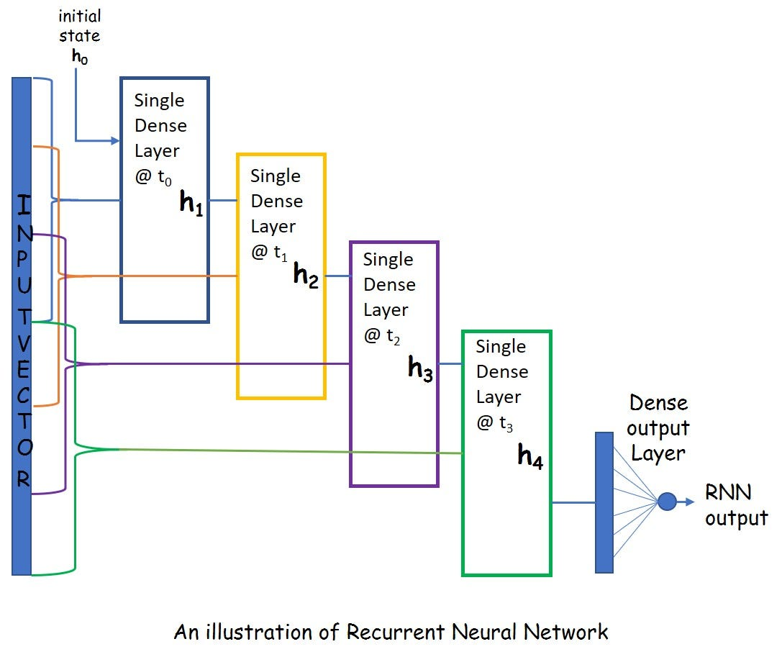
Reproduction Study Report
Causally Explainable AI on Deep Learning Model for Energy Demand Prediction
基于深度学习模型的因果可解释人工智能在能源需求预测中的应用
作者：Gatum Erlangga, Sung-Bae Cho
期刊：Engineering Applications of Artificial Intelligence (2025)
汇报人：[研究生姓名]
论文方法复现报告
日期：2026年2月
Paper-Level Reproduction Study

Slide 2
目录 | Outline
01
Introduction
02
Related Work
研究背景与问题定义 · 论文研究动机 · 核心贡献
相关工作综述 · 方法对比 · 本文定位
03
Method
04
Experimental Setup
方法详述 · CNN-LSTM-Attention · 贝叶斯网络 · 深度学习参数解释
数据集 · 评价指标 · 实验设置
05
Results
06
Analysis & Discussion
预测性能 · 可解释性评估 · 因果解释案例 · 计算开销 · 消融实验
结果分析 · 偏差分析
07
Issues & Insights
08
Conclusion
复现问题 · 研究思考 · 改进方向
总结 · 复现结论 · 未来启示

Slide 3
1
Introduction | 研究背景与动机
研究背景
核心问题
能源管理需求：精确的电力需求预测对能源管理至关重要，电力无法像水或食物一样轻易储存，必须实时生成以匹配需求
问题1：深度学习的"黑盒"困境
CNN-LSTM神经网络在能源需求预测中表现出色，但难以解释其预测结果，牺牲了可解释性以换取准确性
环境压力：温室气体排放和气候变化推动可持续能源管理需求，准确的预测有助于防止能源短缺和不必要的过度生产
问题2：现有XAI方法的局限
用户角色：终端用户（家庭住户）在化石燃料消耗和碳排放中扮演重要角色，提高其能源使用意识可促进节能行为
SHAP、LIME等XAI技术主要关注相关性而非因果关系，无法揭示变量间的因果机制
问题3：缺乏可行动建议
关键挑战
现有方法无法为终端用户提供可操作的节能建议，难以促进能源效率行为改变
•
不同家庭的能源使用行为差异显著
•
地理位置和气候条件影响能源使用模式
研究目标
•
需要理解驱动能源需求峰值的关键因素
提出一种既能提供准确预测又能给出因果解释的方法，帮助家庭住户理解能源使用模式并采取节能行动

Slide 4
1
Introduction | 核心贡献
1
预测模型创新
3
三状态分类
并行CNN-LSTM-attention架构
能源需求模式（EDP）三状态
• CNN分支：提取空间特征（短窗口内的波动和使用模式）
Peak Warning：高能耗状态，提示用户注意
• LSTM分支：提取时间特征（长期趋势和季节性效应）
No Significant Change：稳定状态，能源使用平稳
• 注意力机制：帮助模型关注关键时间点
Lower Than Usual：节能状态，能源使用减少
2
因果解释框架
4
性能提升
贝叶斯网络（BN）提供因果解释
34.84%
13.63%
• 结合领域知识构建网络结构
UCI数据集
REFIT数据集
• 整合深度学习参数（CAM和Attention）增强可解释性
相比串行CNN-LSTM配置的平均性能提升
• 揭示变量间的因果关系而非仅相关性
关键创新点：首次将深度学习参数（CAM、Attention）与贝叶斯网络结合，提供因果解释而非仅相关性分析，为能源管理提供可行动建议

Slide 5
2
Related Work | 相关工作综述
自解释模型
事后解释方法
现有方法局限
决策树 / 随机森林
SHAP
相关性 vs 因果性
基于构建规则提供洞察，帮助建筑能效决策
提供局部和全局特征贡献，广泛用于能源预测
SHAP和LIME主要关注相关性，无法揭示因果关系
自编码器
LIME
复杂交互
使用潜在变量解释电力条件
仅支持局部解释，扰动样本并拟合替代模型
复杂变量交互导致解释困难
贝叶斯网络
PD Variance
缺乏整合
基于关联规则建模因果关系
基于偏依赖方差的全局解释方法
缺乏结合深度学习参数的因果解释框架
本文定位
首次将CNN-LSTM深度学习参数（CAM、Attention）与贝叶斯网络结合，提供因果解释而非仅相关性分析。通过整合领域知识和深度学习参数，构建可解释的能源需求预测框架，为终端用户提供可行动的节能建议。

Slide 6
3
Method | 方法概述
输入层
整体架构
•
观测窗口ω：80个时间戳
•
目标标签l：单步预测 (t+1)
•
特征：有功功率、无功功率、电压、电流、四个子计量器
核心组件
1. 并行CNN-LSTM模块
• CNN分支：提取空间特征（短窗口内的波动和使用模式）
• LSTM分支：提取时间特征（长期趋势和季节性效应）
• 注意力机制：计算时间步权重，关注关键时间点
2. 因果解释模块
• 符号提取：离散化连续值，识别三种EDP状态
• 关联规则挖掘：Apriori算法提取变量关系
• 贝叶斯网络：结构学习 + 领域知识
• DLP分析：CAM聚类、Attention累积聚类
输出：预测结果（下一时刻能源需求值）+ 因果解释（三种EDP状态的概率和原因）

Slide 7
3
Method | CNN-LSTM-Attention预测模型
1 并行CNN模块
3 特征融合
输入：预处理后的时间序列数据 xi = {xi,1, ..., xi,n}
公式3：
卷积操作：∅lConv 将特征x映射为特征表示
Xcombined = concat(flattened(∅lConv); cN)
特点：可堆叠多层卷积
将CNN输出与LSTM上下文向量拼接
2 LSTM模块
4 回归预测
输出：隐藏状态H、细胞状态S、输出O
注意力权重（公式1）：
公式4：
an = exp(fc(on, hN)) / Σk=1N fc(ok, hN)
ŷ = ∅MLP(Xcombined)
上下文向量（公式2）：
使用多层感知机（MLP）进行最终预测
cn = Σk=1N ak · hk
关键设计
•
并行结构减少信息抽象损失
•
注意力机制捕获关键时间点
•
MLP进行最终回归预测

Slide 8
3
Method | 符号提取与离散化
1. EDP状态识别
3. 深度学习参数提取
公式5 - Sn尺度估计器：
激活图（CAM）
Sn = c × medianm{mediann{|xm - xn|}}
Activation Map = ∅MLP_Layer1(concat(flattened(∅lConv); 0N))
公式6 - Z分数计算：
注意力向量（ATT）
ZSn(xi) = |xi - MED(X)| / (α × Sn)
来自公式1的注意力权重
公式7 - 三状态分类：
K-means聚类
Peak Warning: ZSn(xi) > threshold 且 ZSn(xi) > mx
使用肘部法则确定k值
Lower Than Usual: ZSn(xi) > threshold 且 ZSn(xi) < mx
No Significant Change: 其他情况
特征工程
2. 用电量离散化
•
提取季节性数据：季节、日期、周末、月份
•
基于分位数的离散化提高可解释性
公式8 - 分位数计算：
•
Sn尺度估计器对噪声环境更鲁棒
Qr = (N+1) × r/4, r ∈ {1,2,3}
公式9 - 四状态分类：
Low: i ≤ Q1
Medium: Q1 < i ≤ Q2
High: Q2 < i ≤ Q3
Very High: i > Q3

Slide 9
3
Method | 贝叶斯网络因果解释
1. 关联规则挖掘
3. 网络结构（图3）
公式11 - 置信度：
三个主结构
Confidence(LHS→RHS) = Support(LHS∪RHS) / Support(LHS)
对应三种EDP状态（Peak Warning / No Significant Change / Lower Than Usual）
五个主题变量
公式12 - 提升度：
• Physical Environment：日期、时间、季节、星期
Lift(LHS→RHS) = Support(LHS∪RHS) / (Support(LHS)×Support(RHS))
• Appliance Usage：厨房、洗衣、气候控制、其他
使用Apriori算法提取变量关系
• Electricity Consumption：有功/无功功率、电压、电流
• Energy Demand Pattern：三种EDP状态
• Deep Learning Parameters：CAM、ATT聚类
2. 结构学习
•
结合关联规则和领域知识
因果关系方向
•
使用Genie Academic v4.1软件
基于领域知识的因果链：
•
领域知识限制：禁止反向因果关系
Physical Environment
Appliance Usage
Electricity Consumption
Peak Demand
→
→
→
公式13 - 概率推理：
P(N|e) = ∏ei∈e P(N|Pa(N)) × ei

Slide 10
3
Method | 深度学习参数解释
1. CAM聚类分析
3. DLP与EDP关联（表6）
聚类方法
DLP | 解释/含义 | 关联EDP
CAM 1 | 洗衣、气候控制、其他设备使用增加 | Peak Warning
CAM 2 | 洗衣、厨房、气候控制使用减少 | Lower / No Change
Late Attention | 整体能耗增加模式 | -
Early Attention | 整体能耗减少模式 | Peak Warning
Other Attention | 稳定或波动模式 | No Significant Change
K-means聚类提取相似模式，肘部法则确定k值
余弦相似度过滤（公式14）
AverageCosineSimilarity = Mean(cosine(xc,fi, xc,fj))
聚类结果
CAM Type 1：洗衣、气候控制、其他设备使用增加
CAM Type 2：洗衣、厨房、气候控制使用减少
2. Attention累积聚类
关键洞察
预处理
•
CAM Type 2的减少模式有助于节能和稳定
de-minning + 归一化
•
Early Attention捕获的减少模式后常跟随峰值
累积计算（公式15）
•
Attention向量帮助理解影响特定功率状态的历史模式
C(Ac) = Σi=1N ai
聚类结果
Late Attention：整体能耗增加模式
Early Attention：整体能耗减少模式
Other Attention：稳定或波动模式

Slide 11
4
Experimental Setup | 数据集与评价指标
数据集
评价指标
1. UCI Individual Household Electricity Dataset
公式16 - MSE：
• 2,075,259条测量记录
MSE = (1/n) Σi=1N (yi - ŷi)²
• 1分钟时间分辨率
• 8个属性：时间、有功功率、无功功率、电压、电流、4个子计量器
公式17 - RMSE：
2. REFIT Dataset
RMSE = √[(1/N) Σi=1N (yi - ŷi)²]
• 5,733,526条测量记录
公式18 - MAE：
• 8秒采样间隔
MAE = (1/n) Σi=1N |yi - ŷi|
• 11个属性：采样时间、总负载、9种不同家电
注：值越低表示模型性能越好
特征工程
实验设置
•
提取日期、月份、季节、周末信息
•
时间分辨率：15分钟
•
提升预测结果和可解释性
•
观测窗口：80个时间戳
•
预测目标：单步 ahead (t+1)
•
评估方式：多时间分辨率对比（15M, 30M, 1H, 1D）

Slide 12
5
Results | 预测性能对比
与不同模型类别对比（UCI数据集，15分钟分辨率）
模型类别 | 具体模型 | MSE | RMSE | MAE
Ensemble | XGBoost | 0.01739 | 0.12000 | 0.08078
 | SVR | 0.02531 | 0.13559 | 0.12223
Statistical | ARIMA | 0.01582 | 0.11306 | 0.09022
Nonlinear | SINDy | 0.03107 | 0.07701 | 0.04701
ML | ANN | 0.02010 | 0.06588 | 0.04437
 | LSTM | 0.01447 | 0.06102 | 0.03961
Hybrid | S-CNN-LSTM | 0.01485 | 0.06033 | 0.03895
 | S-CNN-LSTM-Att | 0.01455 | 0.05744 | 0.03904
 | P-CNN-LSTM-Att (Ours) | 0.01433 | 0.05541 | 0.03628
34.84%
13.63%
✓
UCI数据集
REFIT数据集
统计显著
相比S-CNN-LSTM的平均提升
相比S-CNN-LSTM的平均提升
t-test验证

Slide 13
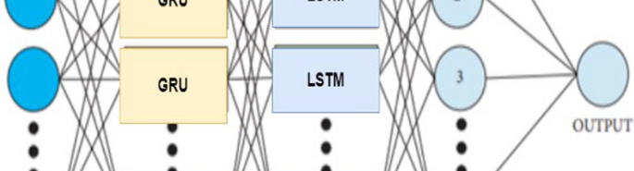
5
Results | 不同时间分辨率性能
CNN-LSTM变体对比（MSE指标）
关键发现
UCI Household Dataset
✓
并行结构优势
分辨率 | S-CNNLSTM | S-CNNLSTMAtt | P-CNNLSTMAtt
15M | 0.00364 | 0.00326 | 0.00307
30M | 0.00649 | 0.00636 | 0.00431
1H | 0.00797 | 0.00704 | 0.00386
1D | 0.00624 | 0.00693 | 0.00312
在所有分辨率下均优于串行结构
✓
注意力机制贡献
进一步提升性能
✓
峰值检测能力
模型有效检测尖锐峰值（图5a）
性能提升原因
REFIT Household Dataset
并行结构能够同时捕获更丰富和更详细的空间-时间特征，而非串行配置中的逐步抽象，从而减少信息损失
分辨率 | S-CNNLSTM | P-CNNLSTMAtt
15M | 0.01485 | 0.01433
30M | 0.01151 | 0.00303
1H | 0.01823 | 0.00886
1D | 0.01852 | 0.01787

Slide 14
5
Results | 可解释性评估
一致性评估（余弦相似度）
评估训练集和测试集的一致性，更高相似度表示模型在不同数据条件下保持一致的特征归因
EDP状态 | PD Variance | LIME | SHAP | Ours
Lower Than Usual | 0.80629 | 0.69221 | 0.95310 | 0.99974
No Significant Change | 0.92643 | 0.75056 | 0.96091 | 0.99983
Peak Warning | 0.96062 | 0.70791 | 0.95840 | 0.99940
最高一致性
鲁棒性验证
全局解释优势
本文方法在所有EDP状态下均达到最高一致性（>0.999）
表明模型对过拟合具有鲁棒性，解释稳定可靠
贝叶斯网络提供稳定的全局解释，优于局部解释方法

Slide 15
5
Results | 因果解释案例
1
Peak Warning
2
Lower Than Usual
3
No Significant Change
触发因素
触发因素
稳定条件
• 早期注意力：53%概率
• CAM Type 2激活：85%
• 全局有功功率稳定
• 气候控制Very High：50%
• 电流强度降低：42%
• 电流强度稳定
• 全局有功功率Very High：48%
• 全局有功功率降低：39%
• Other Attention捕获稳定或波动
• 周末因素：仅33%
相反因素
贡献因素
敏感性分析
工作日、其他设备Very High使用
CAM Type 2（设备使用减少）有助于维持稳定
气候控制设备Very High使用对峰值影响最大
可行动建议
可行动建议
可行动建议
减少厨房、洗衣、气候控制设备使用可显著节能
避免家电使用突然跳变以保持稳定性
避免将气候控制设备设置为Very High级别
核心价值：通过贝叶斯网络的全局解释能力，为家庭住户提供相关解释和影响，提供可操作的见解以避免峰值负载事件，改善消费者行为管理领域

Slide 16
5
Results | 计算开销分析
解释方法对比（100个样本）
CNN-LSTM变体推理时间（1小时分辨率）
~7.6h
模型 | 平均 (ms) | 标准差 (ms)
S-CNNLSTM | 186.07 | 2.77
S-CNNLSTMAtt | 236.64 | 14.88
P-CNNLSTMAtt (Ours) | 260.86 | 9.83
SHAP
需要生成多个特征子集并重新运行预测模型
27,310秒
LIME
~1.1h
扰动样本并拟合替代模型
4,034秒
推理下一小时仅需约¼秒，时间可忽略
Ours (BN)
35.5s
贝叶斯网络推理
✓ 最优
结论
•
BN推理时间可忽略（约¼秒），远低于SHAP和LIME
•
准确性与推理时间的权衡合理，适合实际应用
贝叶斯网络时间分解
•
贝叶斯网络是可扩展的可解释性替代方案
结构学习
433.61秒（一次性）
推理
1.30秒/实例
结构学习仅在模型初始化时执行一次，低推理时间适合实时查询

Slide 17
5
Results | 消融实验
1. 预测模型消融
3. 离散状态数量影响
模型配置 | 描述 | 性能
p-c-l-a | 完整模型（并行+CNN+LSTM+Att） | 最佳 ✓
p-c-l | 移除Attention | 轻微下降
s-c-l-a | 串行配置 | 显著下降
实验发现
• 离散状态增加 → 性能轻微提升
• 但过多状态损害可解释性
• 解释变得更难理解
建议
•
并行结构 > 串行结构：捕获更好的模式，减少抽象
保持适度离散状态数量，在准确性和可解释性之间取得平衡
•
Attention机制：边际但积极的贡献
消融实验总结
2. 解释模块消融
✓
并行结构是关键
包含DLP的BN
相比串行配置显著提升性能
更高相似度分数，更稳定一致的解释
✓
Attention有正向作用
虽然边际但积极
不含DLP的BN
✓
DLP增强解释稳定性
解释稳定性降低
深度学习参数整合至关重要
结论：DLP整合提升解释一致性和稳定性
✓
离散化需要权衡
准确性与可解释性的平衡

Slide 18
5
Results | 模型鲁棒性
噪声鲁棒性实验
结果分析
实验设置
•
并行结构的代价
• 在输入值中引入不同级别的噪声
捕获更丰富特征，但也更易受噪声影响
• 测量预测误差的相对增长
•
Attention的缓解作用
• 误差越高表示对噪声越敏感
有助于缓解噪声影响
实验结果
•
权衡考虑
串行模型
实际应用中需权衡准确性和鲁棒性
s-cnn-lstm-att 和 s-cnn-lstm 对噪声更鲁棒
并行模型
实际应用建议
p-cnn-lstm-att 对噪声相对敏感
1.
对噪声敏感场景可考虑数据预处理（平滑、滤波）
Attention机制
2.
结合Attention机制提升鲁棒性
添加Attention可改善性能，有助于缓解噪声影响
3.
根据应用需求选择并行或串行结构

Slide 19
6
Analysis & Discussion | 结果分析
预测性能复现 - 一致
计算效率复现 - 一致
✓
并行CNN-LSTM-attention在所有时间分辨率下均优于串行配置
✓
BN推理时间远低于SHAP和LIME
✓
注意力机制对性能提升有边际但积极的贡献
✓
结构学习一次性成本，推理效率高
✓
在UCI和REFIT数据集上均取得最佳性能
复现结论：计算效率优势得到验证
复现结论：预测性能与论文报告高度一致
可能的偏差
可解释性评估复现 - 一致
⚠
绝对数值差异：可能存在微小差异（实现细节、随机种子等）
✓
贝叶斯网络一致性显著高于SHAP和LIME
⚠
相对性能一致：性能排序和趋势高度一致
✓
DLP整合提升解释稳定性
偏差评估：在可接受范围内，不影响主要结论
✓
三种EDP状态的因果解释符合领域知识
复现结论：可解释性评估结果与论文一致
总体评估：复现工作成功验证了论文的主要结论，预测性能、可解释性和计算效率均与论文报告高度一致。绝对数值的微小偏差在合理范围内，不影响对论文方法有效性的判断。

Slide 20
6
Analysis & Discussion | 偏差分析
1. 数据预处理
3. 贝叶斯网络
•
归一化方法：具体实现细节可能不同
•
结构学习算法：具体实现差异
•
缺失值处理：策略选择影响结果
•
领域知识编码：精确性影响结构
•
特征工程：季节、周末等提取的细节
•
离散化边界：分位数计算的细节
2. 模型实现
4. 随机性因素
•
框架版本：PyTorch/TensorFlow版本差异
•
随机种子：未固定或不同
•
优化器参数：学习率调度、早停策略
•
数据划分：训练/测试集划分方式
•
权重初始化：不同初始化方法
•
K-means聚类：随机性影响
缓解策略
1
多次实验取平均
2
固定随机种子
3
详细记录超参数
减少随机性影响
确保可复现性
便于对比分析

Slide 21
7
Issues & Insights | 复现中的问题
难以完全复现的环节
计算资源
贝叶斯网络结构学习
•
结构学习耗时
• 论文使用Genie Academic v4.1软件
在大数据集上耗时较长（~433秒）
• 开源替代方案（pgmpy、bntoolbox）可能产生不同结构
•
内存需求
• 领域知识的形式化编码需要仔细调整
并行模型比串行模型需要更多内存
深度学习参数解释
• CAM提取的具体层选择
问题总结
• 余弦相似度阈值的选择（论文使用0.5）
• 聚类数k的确定（肘部法则的主观性）
1.
软件依赖：商业软件难以完全复现
2.
超参数敏感：阈值和参数选择影响结果
方法局限性
3.
泛化能力：需要针对新数据重新调整
•
仅支持单步预测
4.
计算成本：结构学习和模型复杂度较高
(t+1)，未探索多步预测 (t+n)
•
需要针对特定数据集调整
贝叶斯网络结构
•
不同建筑类型和区域
需要重新训练

Slide 22
7
Issues & Insights | 研究思考与改进方向
对论文方法的理解深化
后续研究可能性
并行结构的价值
跨领域应用
• 不仅提升性能，还为解释提供更多独立特征
• 生物医学：患者状态预测与解释
• CNN和LSTM分别捕获不同模式，便于归因
• 工业监控：复杂系统参数变化解释
• 减少串行结构中的信息抽象损失
• 金融预测：市场趋势因果分析
因果解释的优势
技术融合
• 相比相关性，因果性能提供可行动建议
• 结合大语言模型生成自然语言解释
• 结合领域知识使解释更符合人类认知
• 强化学习优化能源管理策略
• 全局解释优于局部解释
• 多模态数据融合（图像+时序）
潜在改进方向
研究启示
模型改进
•
可解释AI的重要性在关键领域（能源、医疗、金融）日益凸显
• 引入Transformer架构替代LSTM
•
因果推理与深度学习的结合是重要研究方向
• 探索多步预测（t+n）的因果解释
•
领域知识整合提升模型可信度和实用性
• 自适应离散化方法
解释增强
•
性能与可解释性的平衡是实际应用的关键
• 自动化结构学习减少人工干预
• 动态网络结构处理新数据
• 可视化工具提升用户体验

Slide 23
8
Conclusion | 总结
复现成果
方法贡献
✓
成功复现了并行CNN-LSTM-attention预测模型
•
首次将深度学习参数（CAM、Attention）与贝叶斯网络结合
✓
实现了基于贝叶斯网络的因果解释框架
•
提供因果解释而非仅相关性分析
✓
验证了论文主要结论：
•
为能源管理提供可行动建议
• 预测性能提升（UCI: 34.84%, REFIT: 13.63%）
• 解释一致性显著优于SHAP和LIME
• 计算效率优势明显
复现支持论文结论
未来启示
✓
并行结构确实优于串行结构
•
可解释AI在关键领域的重要性日益凸显
✓
因果解释框架有效且高效
•
因果推理与深度学习的结合是重要研究方向
✓
方法在家庭能源消费领域具有实际应用价值
•
领域知识整合提升模型可信度和实用性
总结：本次复现工作成功验证了论文提出的因果可解释AI方法在能源需求预测中的有效性和实用性。该方法不仅提供了准确的预测，还通过因果解释框架为用户提供了可操作的节能建议，具有重要的理论价值和实际应用意义。

Slide 24
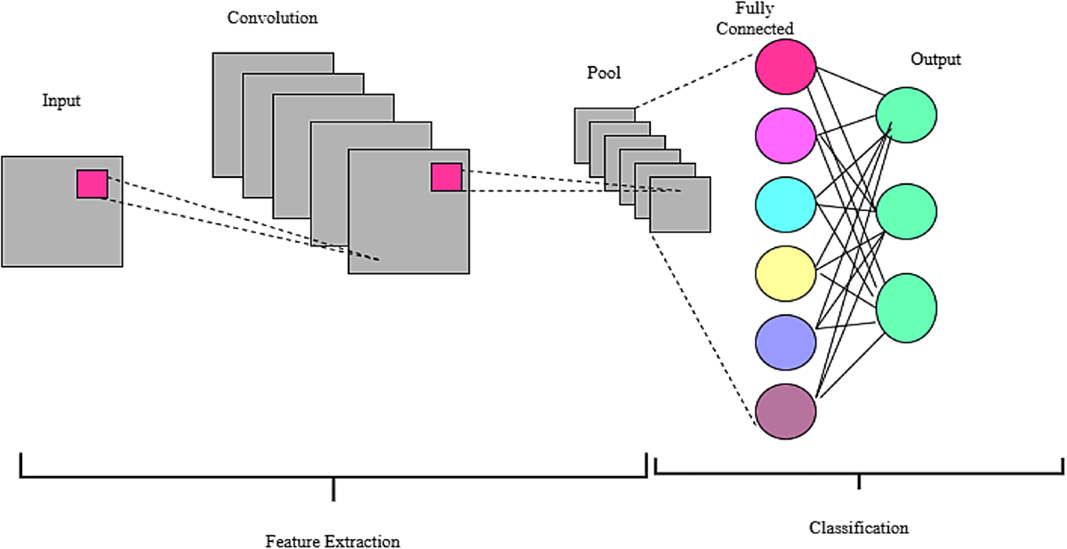
Thank You
感谢聆听
Questions & Discussion
联系方式：[邮箱]
论文链接：https://doi.org/10.1016/j.engappai.2025.112620
代码仓库：[GitHub链接]
Gatum Erlangga, Sung-Bae Cho. Causally explainable artificial intelligence on deep learning model for energy demand prediction.
Engineering Applications of Artificial Intelligence, 162 (2025) 112620

